Slide 1


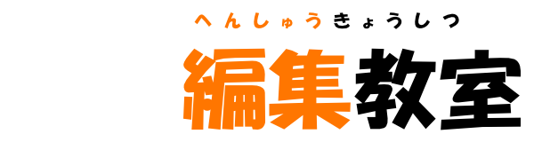
初級第9回 エフェクトを使いこなそう
しょきゅうだい
かい
つか

Slide 2
目次
もくじ
どうがそざい かくにん
どうが
かんせい どうが へんしゅう
動画素材の確認
動画を編集しよう！
完成した動画を編集する
へんしゅう

Slide 3

動画素材の確認
どうがそざい かくにん

Slide 4

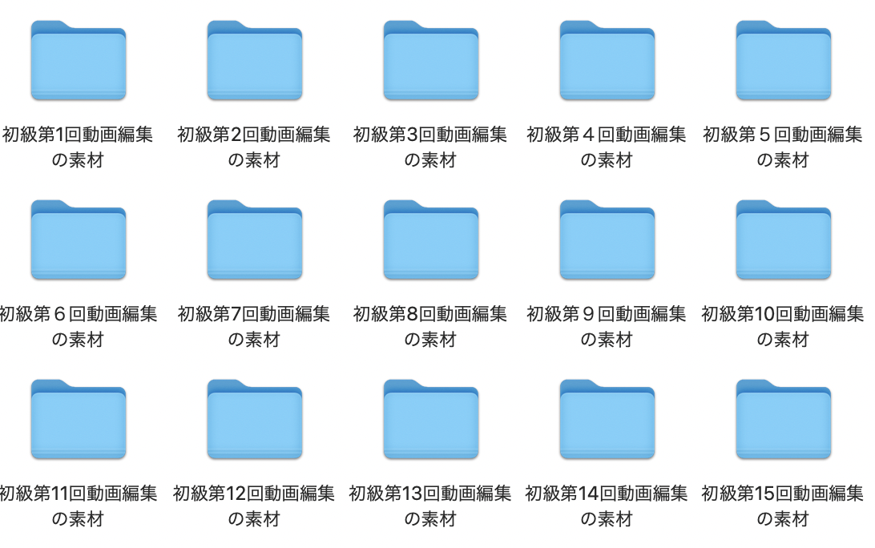
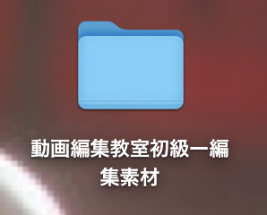
動画素材の確認
どうがそざい
かくにん
デスクトップにある
「動画編集教室初級-編集素材フォルダ」の中の
「初級第9回動画編集の素材」をクリックしよう！
どうがへんしゅうきょうしつしょきゅうへんしゅうそざい
なか
しょきゅうだい
かいどうがへんしゅう
そざい
クリック
クリック
【デスクトップ】

Slide 5

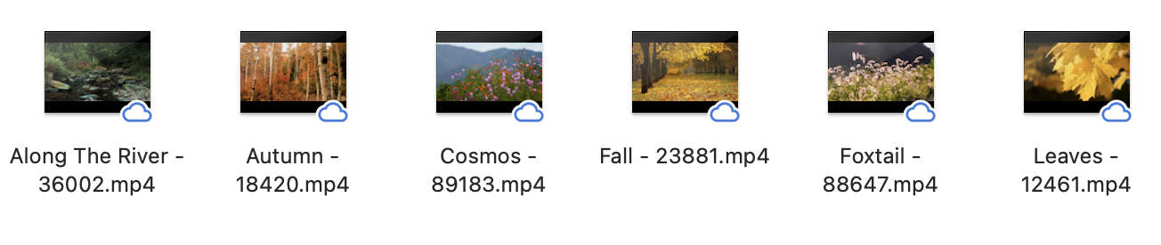
動画素材の確認
どうがそざい
かくにん
まず、今回編集で使用する動画の素材の確認をします。
こんかいへんしゅう
しよう
どうが
そざい
かくにん
フォルダの中に画像の6つの動画が
あればOKです。
ない場合は先生に相談してね。
なか
がぞう
どうが
ばあい
せんせい
そうだん

Slide 6
動画を編集しよう！
どうが
へんしゅう

Slide 7

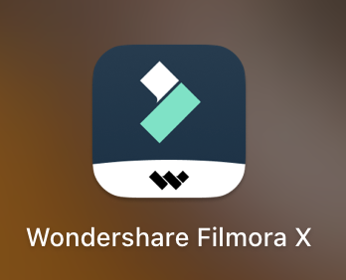
Filmoraを立ち上げよう
フィモーラ
た
あ
早速動画編集を始めよう！
さっそくどうがへんしゅう
はじ
Filmoraを立ち上げます。
パソコンの「Wondershare Filmora X」の
アイコンをダブルクリックしましょう。
フィモーラ
た
あ

Slide 8
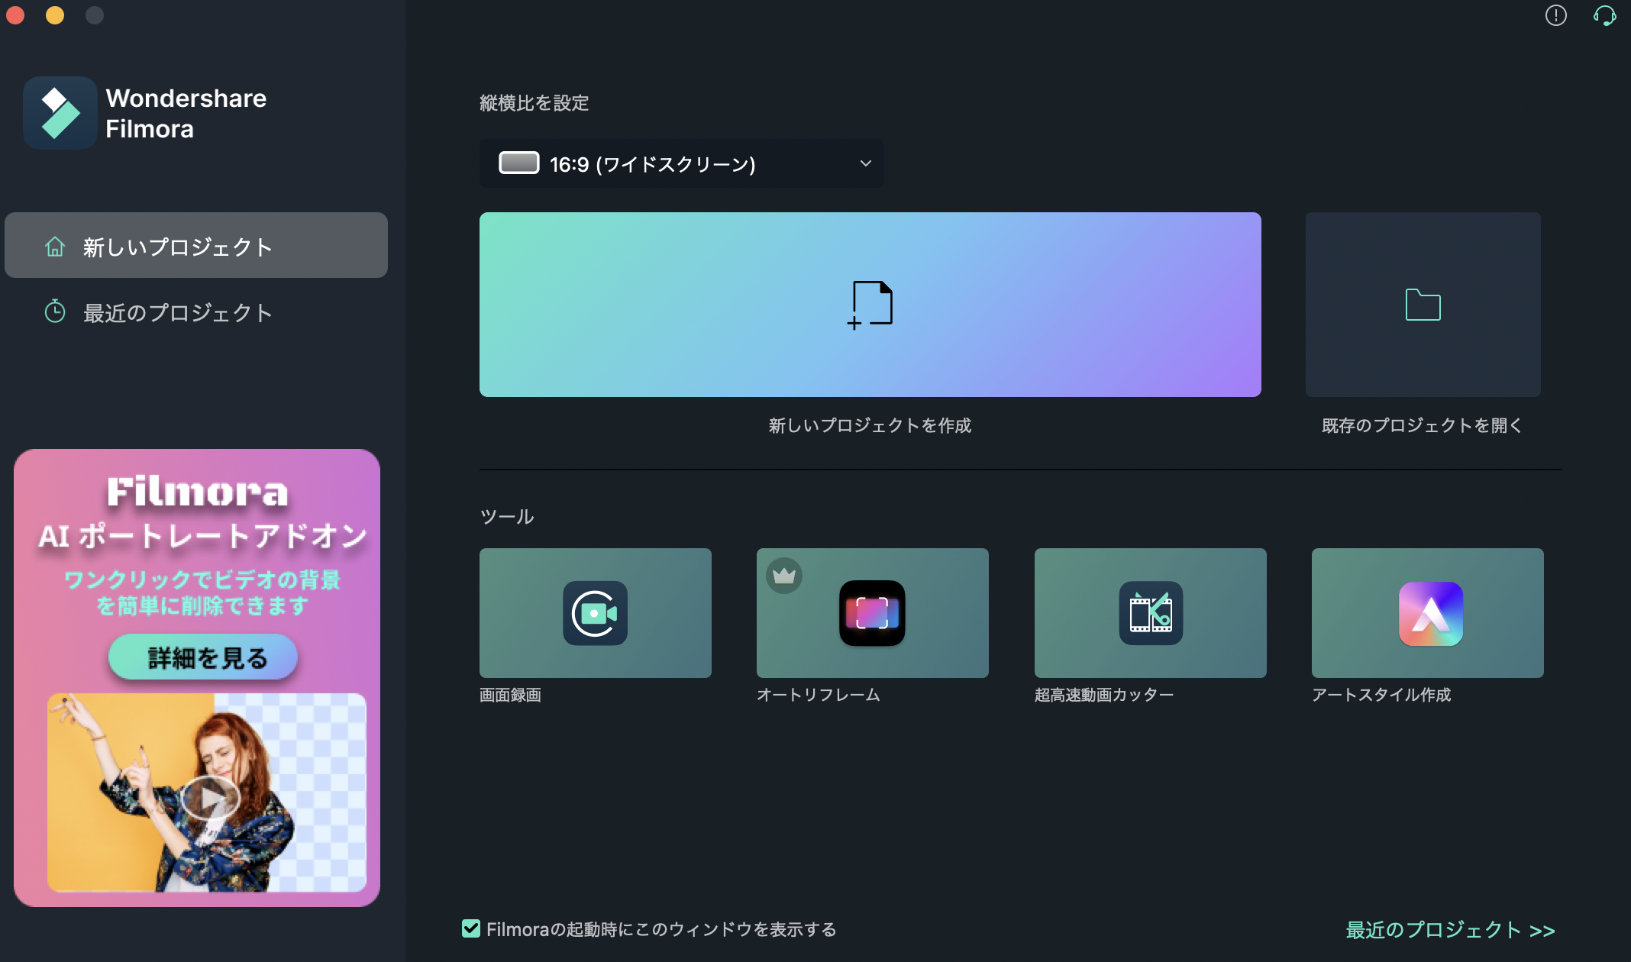
Filmoraを立ち上げよう
フィモーラ
た
あ
「新しいプロジェクトを作成」をクリックします。
あたら
さくせい

Slide 9
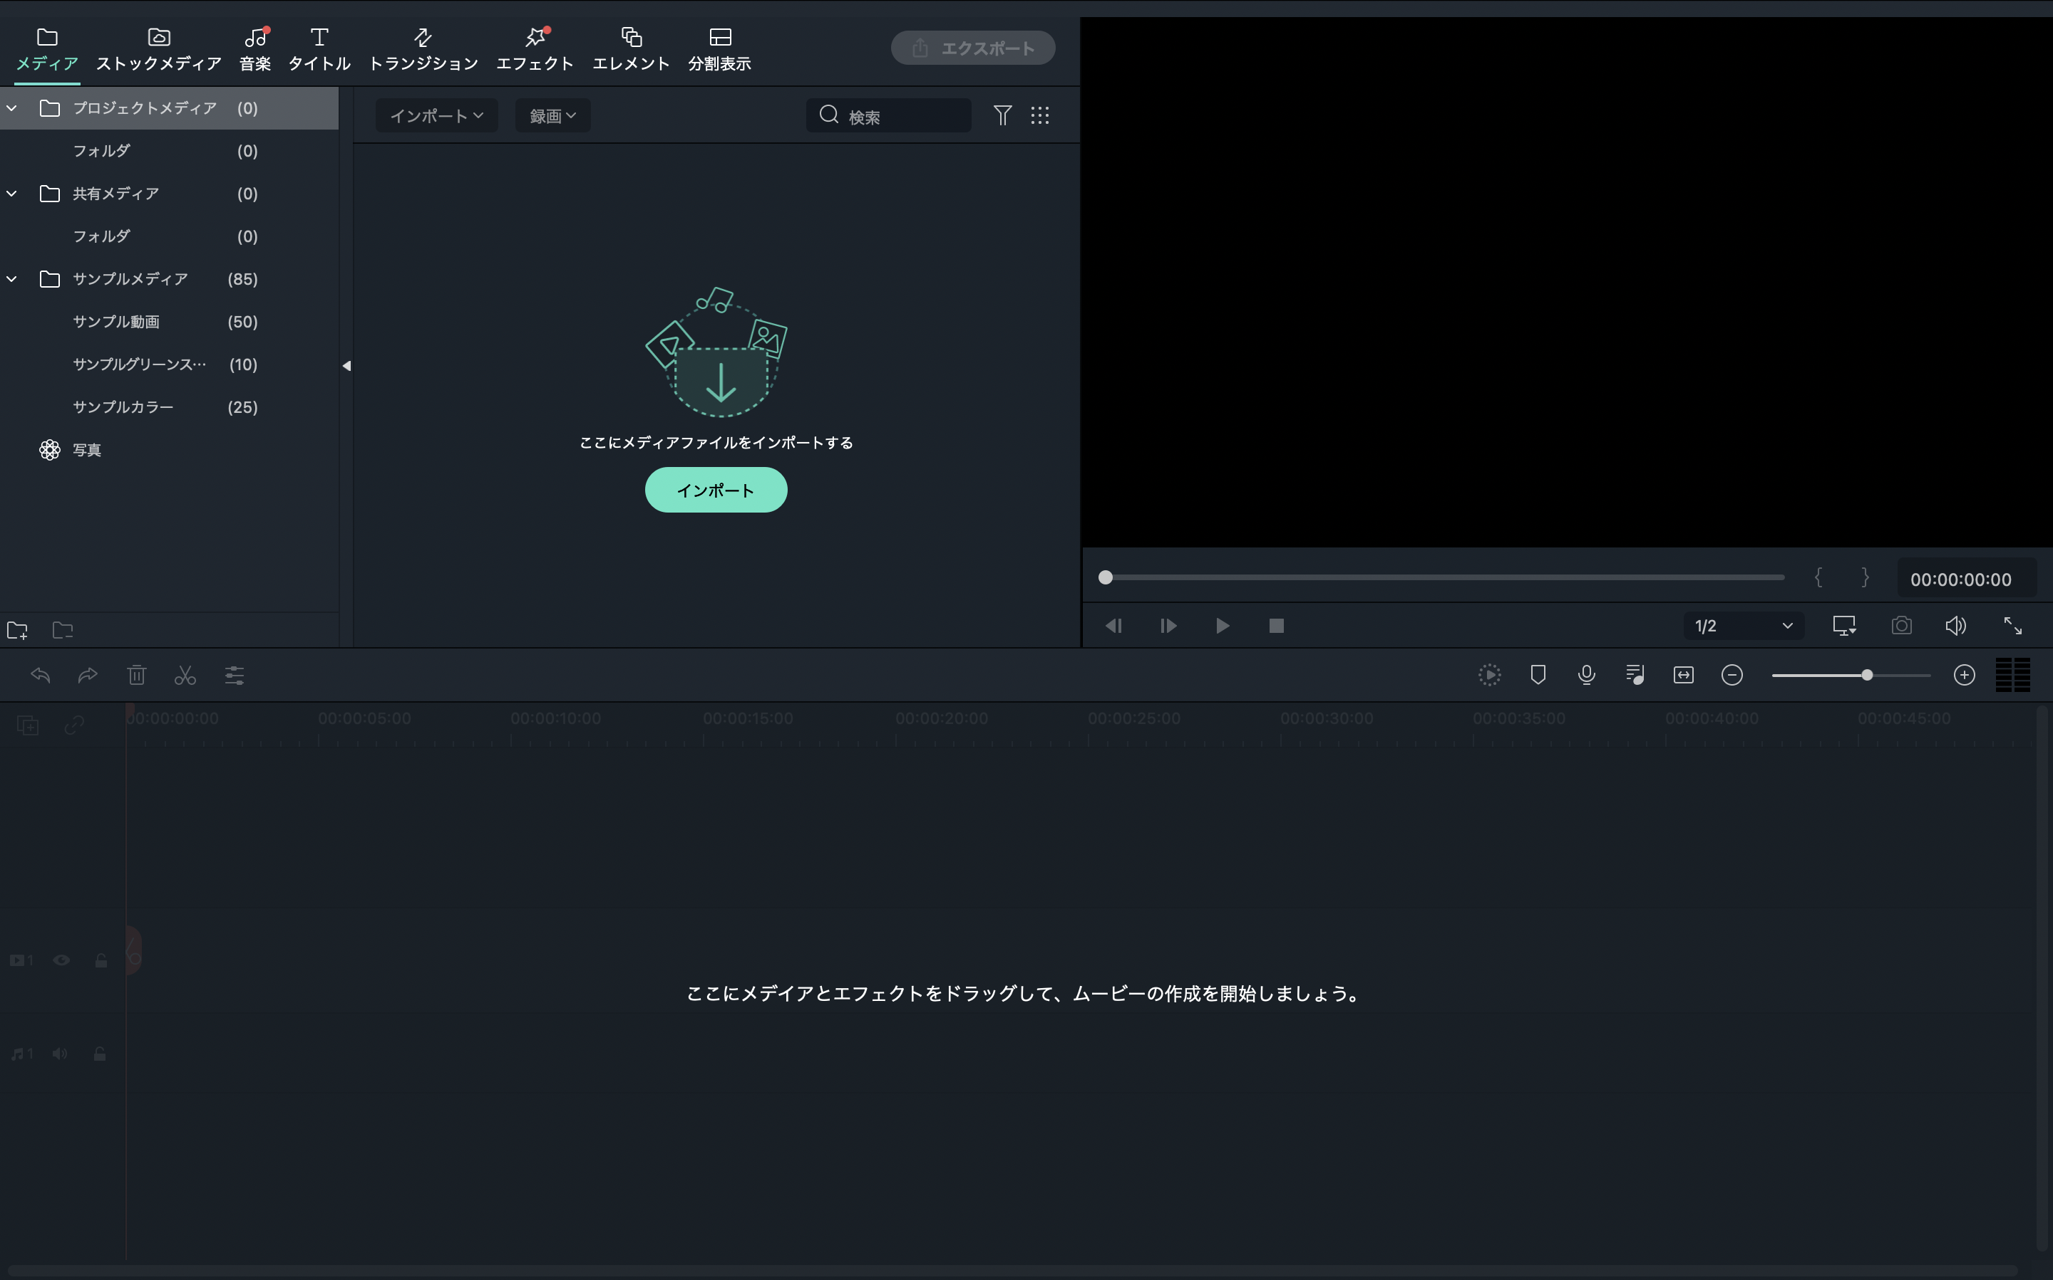
メディアの「インポート」をクリックします。

Slide 10
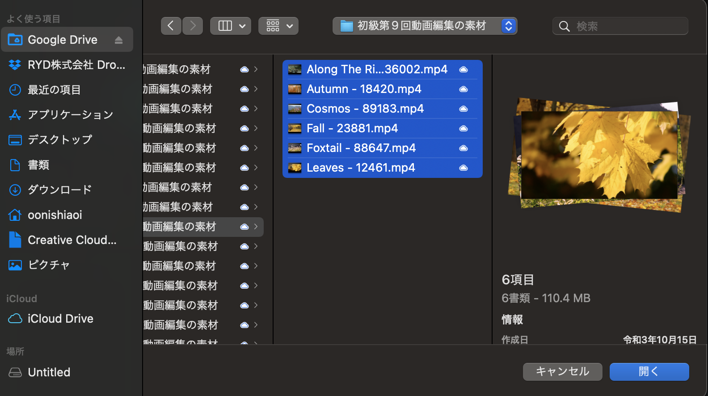
素材をどこからインポートするかを選ぶ画面になります。
「初級第9回動画編集の素材」に入っている6つの素材を
全て選択して「開く」をクリックします。
そざい
えら
がめん
しょきゅうだい
かいどうがへんしゅう
そざい
はい
そざい
すべ
せんたく
ひら
キーボードの「Shift」を押しながら
動画をクリックするとまとめて選択できるよ！
お
どうが
せんたく

Slide 11
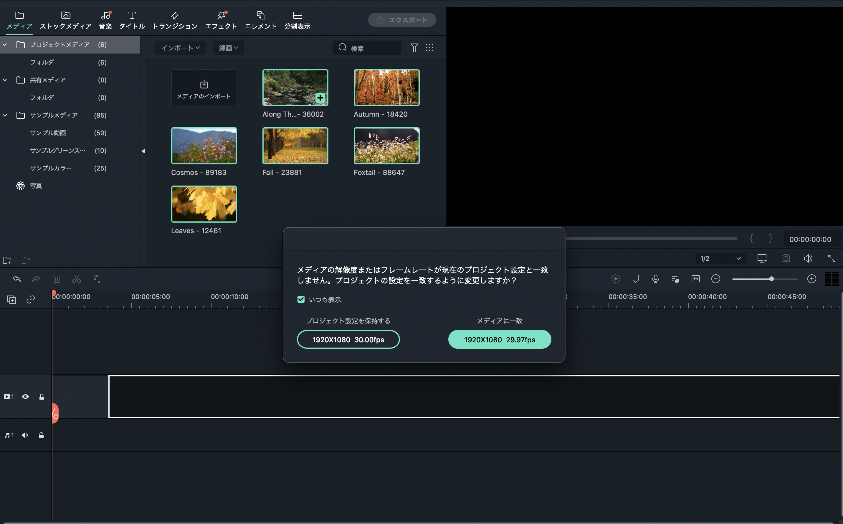
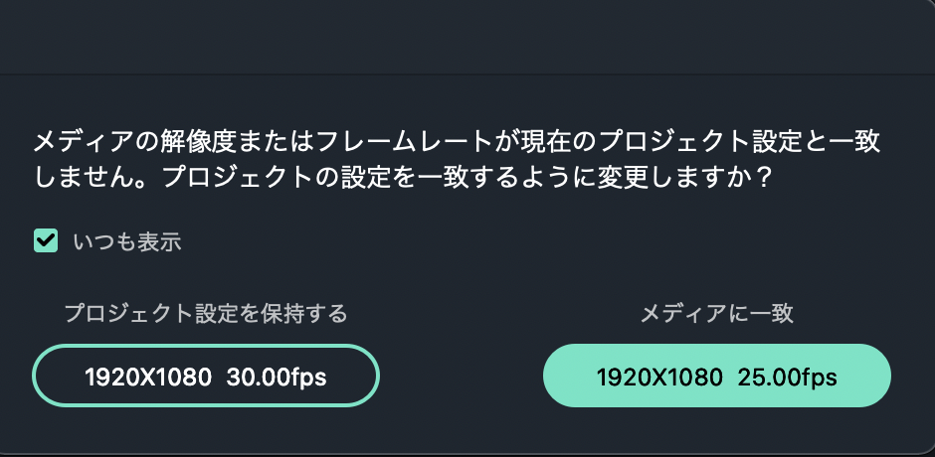
6つの素材を全て選択してタイムラインにのせます。
そざい
すべ
せんたく
という表示が出たら、
「メディアに一致」の方をクリックしてね！
ひょうじ
で
いっち
ほう

Slide 12
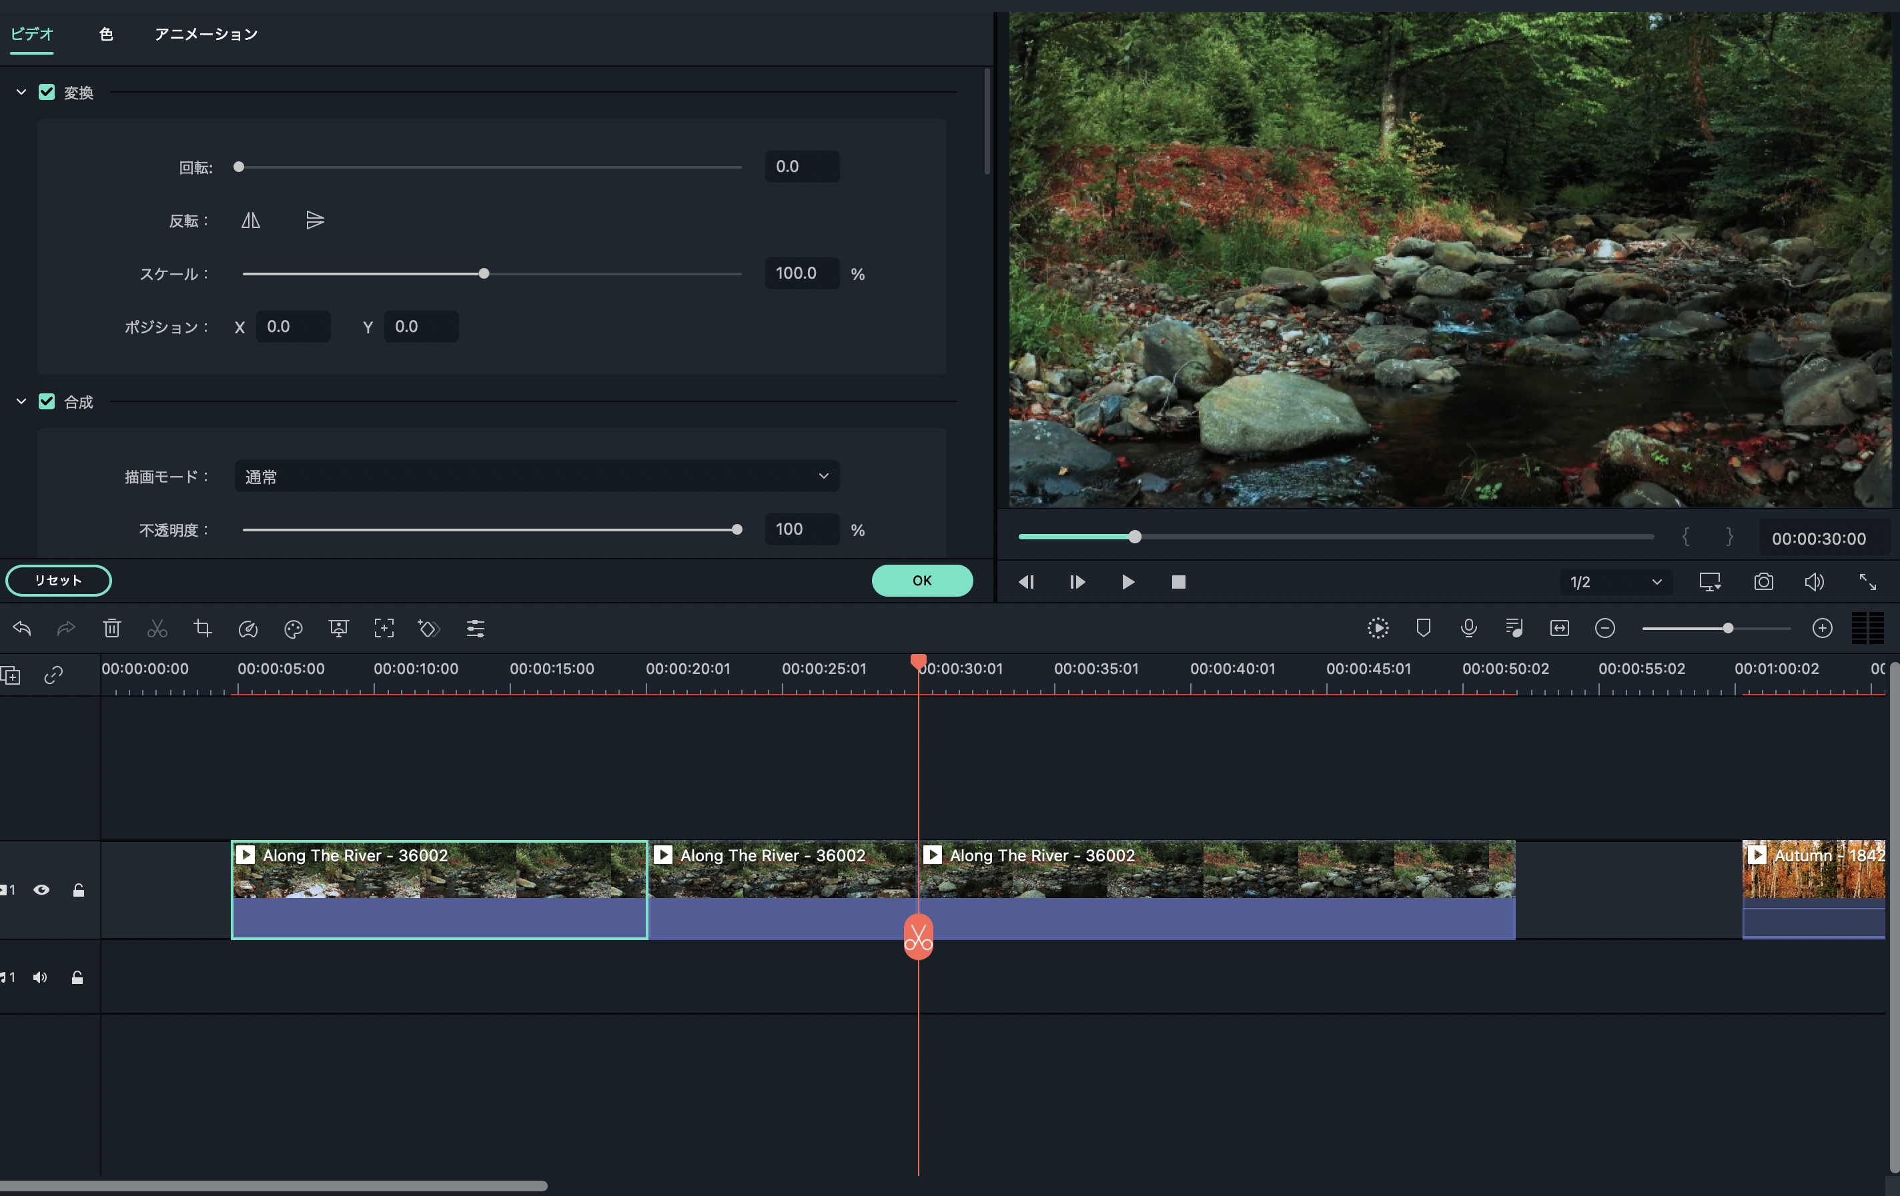
まず「 Along the River-36002 」を
カットしていくよ。
「Along the River-36002」の真ん中を
10秒ほどカットします。
ま
なか
びょう
さくじょ
さくじょ
カット&削除
カット&削除

Slide 13
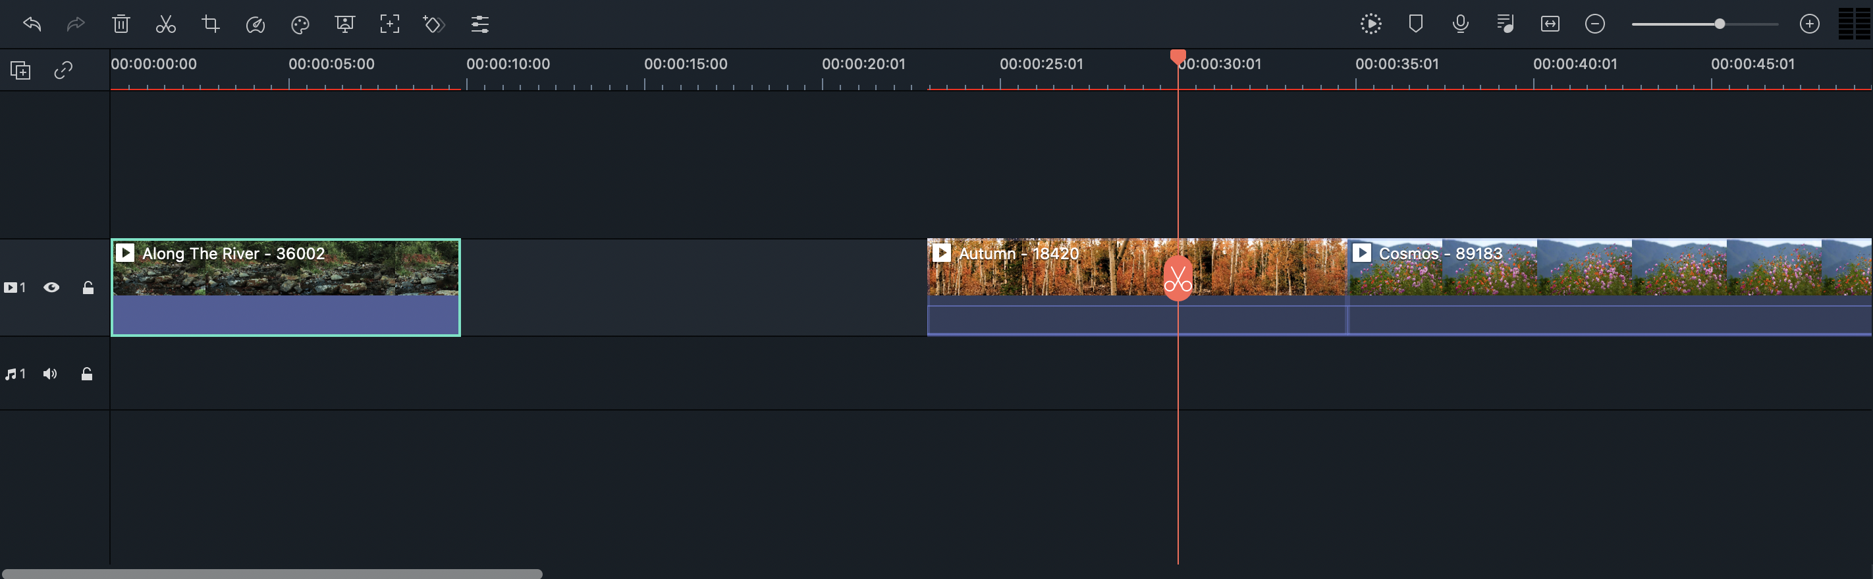
「Along the River-36002」のカットした素材を削除したら、
タイムラインの一番左まで移動させて
0秒から一つ目の映像が始まるようにしましょう。
そざい
さくじょ
いちばんひだり
いどう
びょう
ひと
め
えいぞう
はじ
動画が最初から始まるようになったね！
どうが
さいしょ
はじ

Slide 14
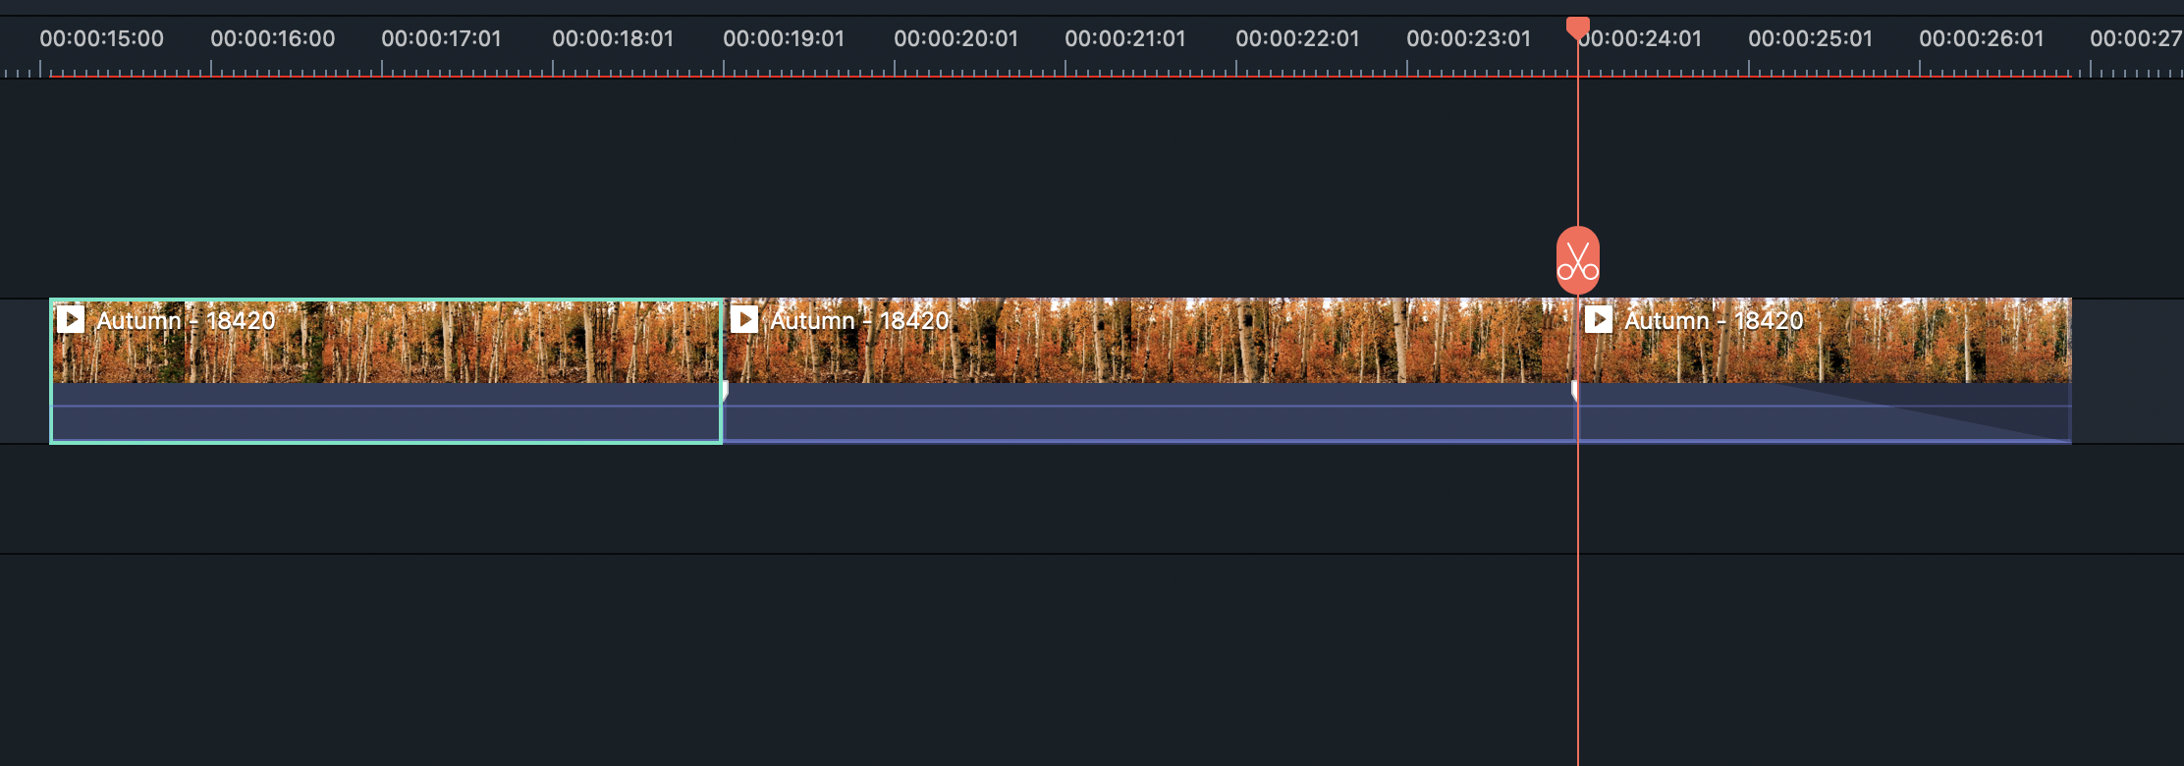
他の素材も同じように
必要な部分だけをカットしていこう！
ほか
そざい
おな
ひつよう
ぶぶん
「Autumn-18420」も同様に移動させて、
真ん中を5秒ほどカットします。
どうよう
いどう
ま
なか
びょう
さくじょ
さくじょ
カット&削除
カット&削除

Slide 15
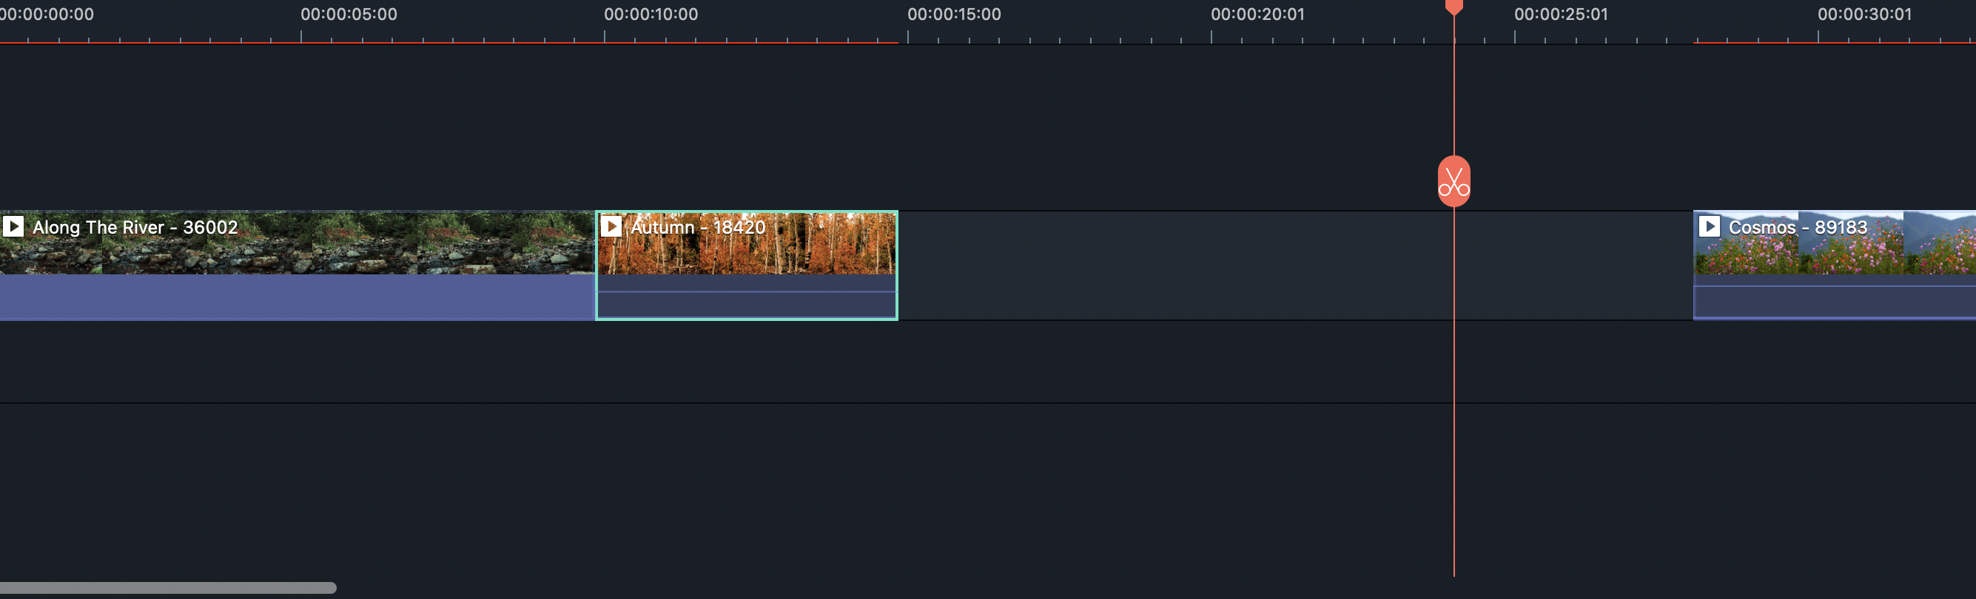
「Autumn-18420」もタイムラインの左側に移動させます。
一つ目の素材とピッタリくっつくように移動させておきましょう。
ひだりがわ
いどう
ひと
め
そざい
いどう
一つ目の映像が終わったら
すぐに二つ目の映像が
始まるよ。
ひと
め
えいぞう
お
ふた
め
えいぞう
はじ

Slide 16
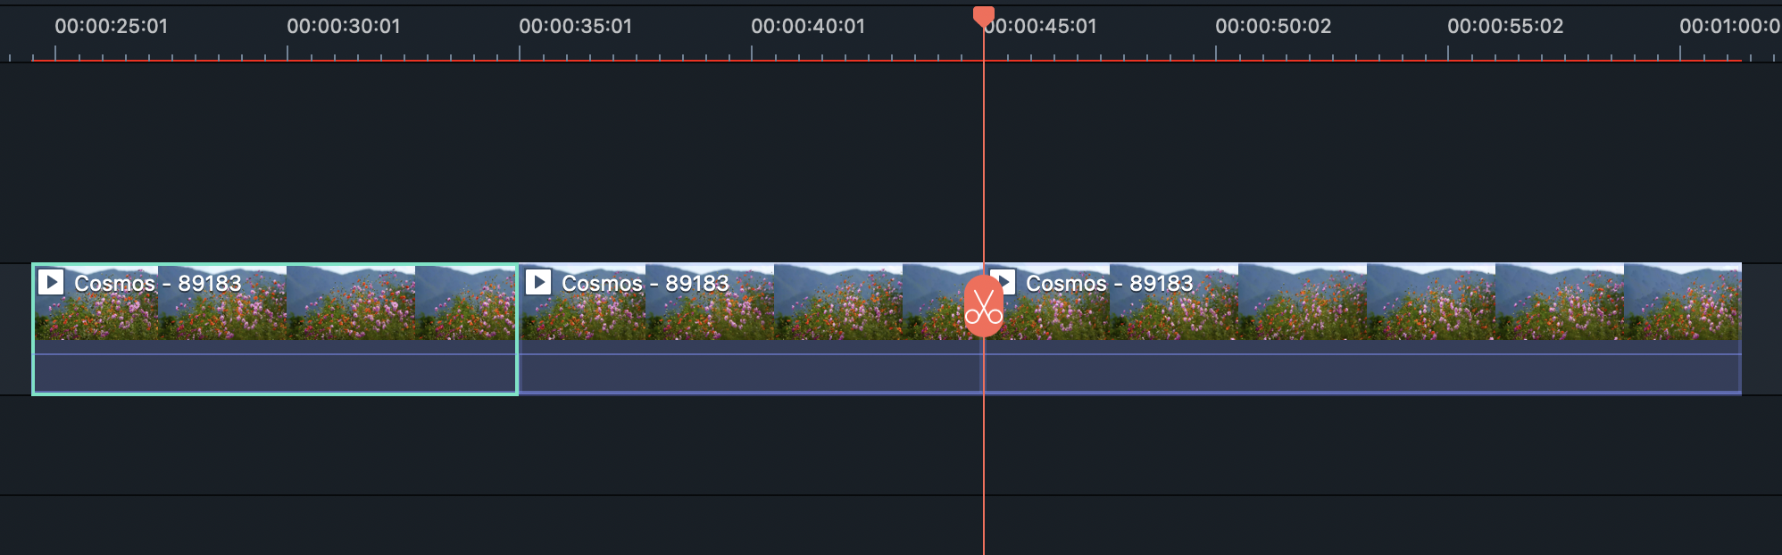
「Cosmos-89183」も同様に移動させて、
真ん中を10秒ほどカットします。
どうよう
いどう
ま
なか
びょう
さくじょ
さくじょ
カット&削除
カット&削除

Slide 17
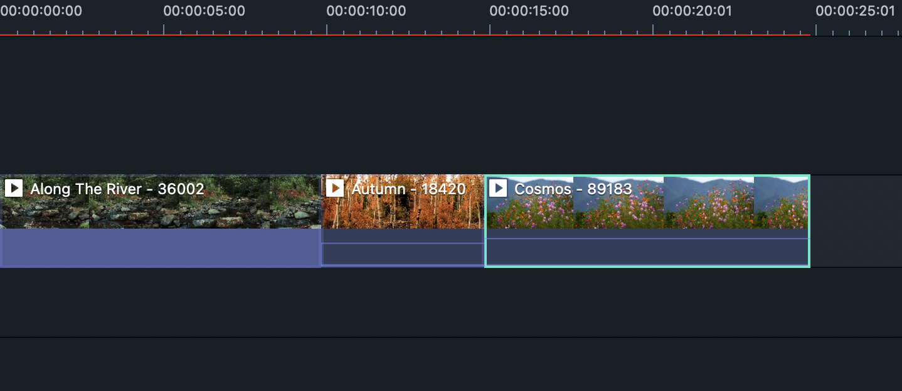
「 Cosmos-89183 」もタイムラインの左側に移動させます。
二つ目の素材とピッタリくっつくように
移動させておきましょう。
ひだりがわ
いどう
ふた
め
そざい
いどう
二つ目の映像が終わったら
すぐに三つ目の映像が始まるよ。
ふた
め
えいぞう
お
みっ
め
えいぞう
はじ
ひと
め
えいぞう
お
三つの素材を
ピッタリくっつけることができたね！
みっ
そざい

Slide 18
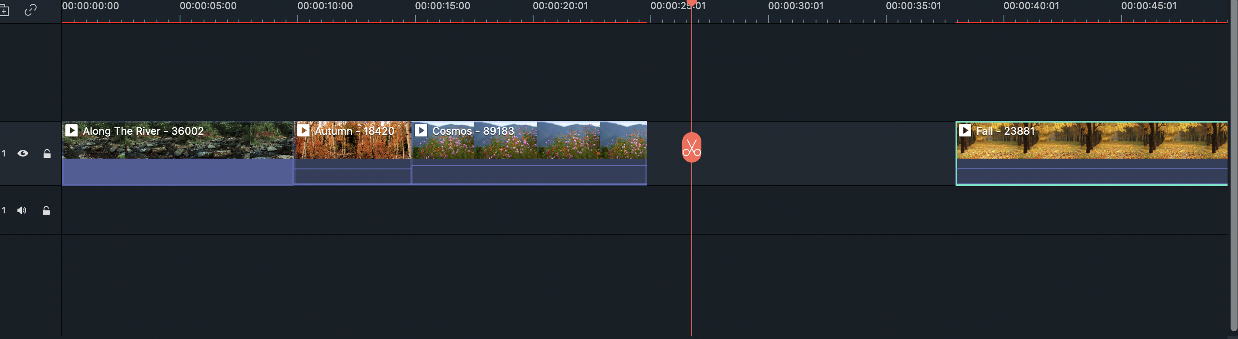
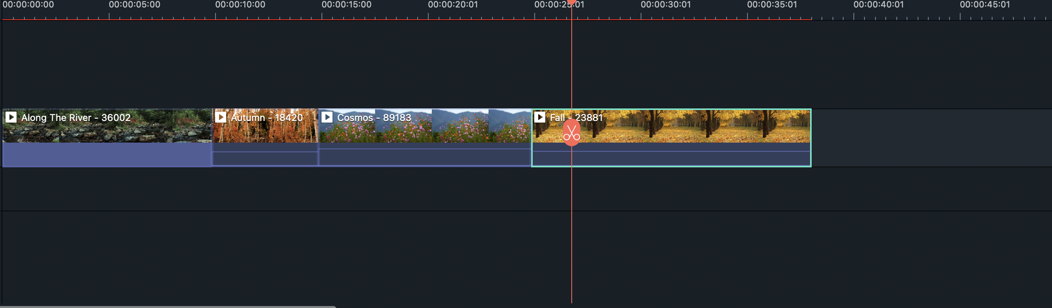
次の「Fall-23881」はカットせずに
そのまま前の素材にピッタリ
くっつけよう！
つぎ
まえ
そざい

Slide 19
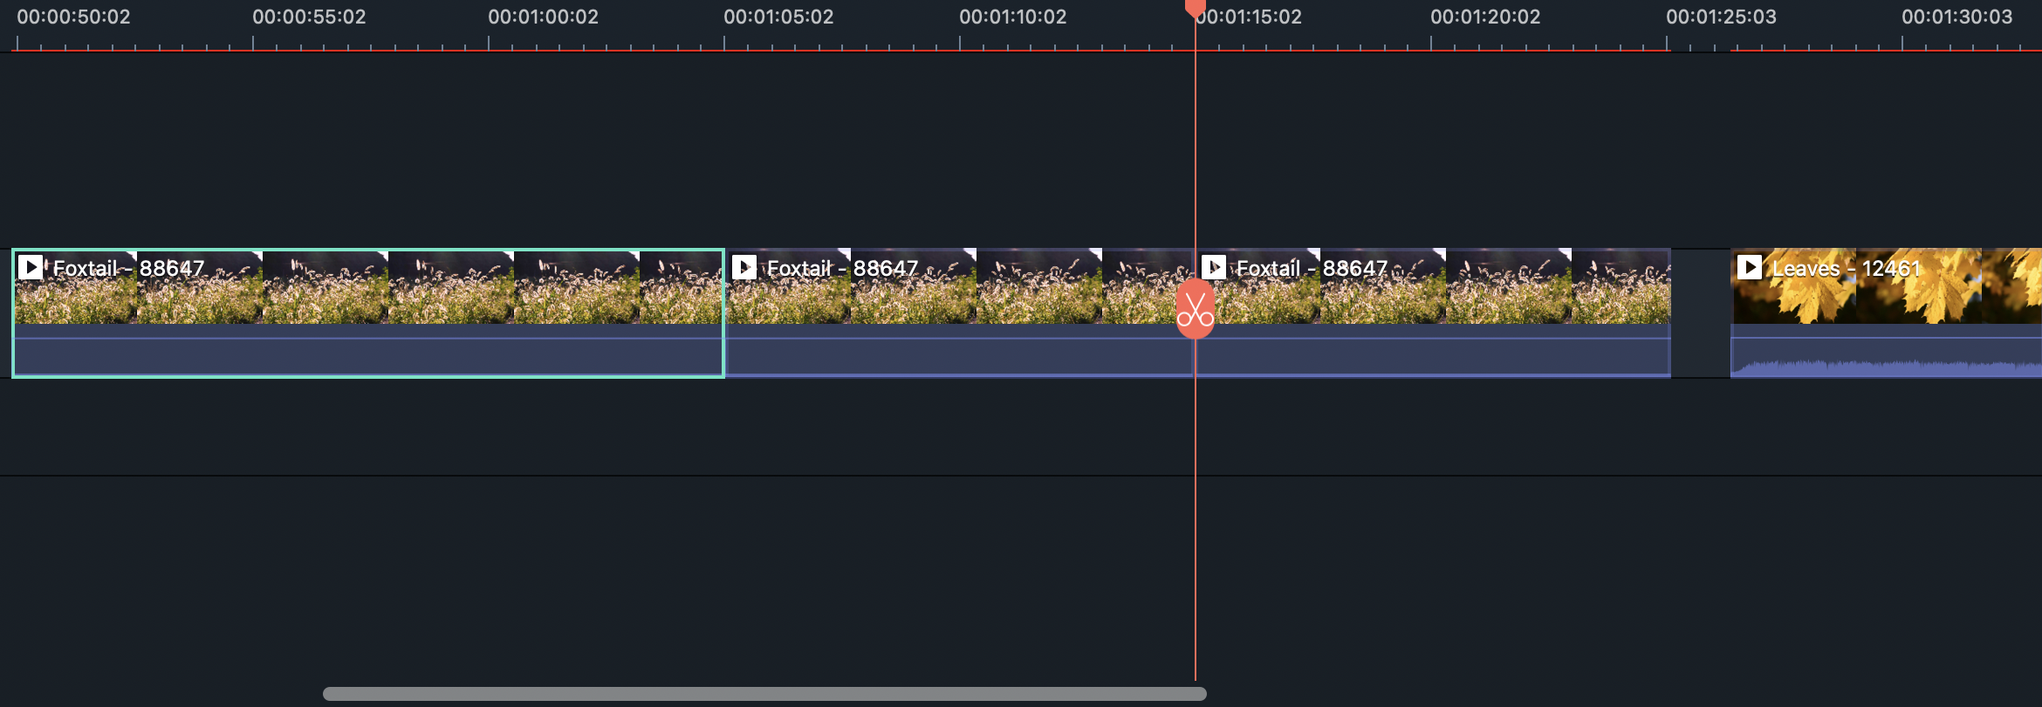
「Foxtail-88647」も同様に移動させて、
真ん中を10秒ほどカットします。
どうよう
いどう
ま
なか
びょう
さくじょ
さくじょ
カット&削除
カット&削除

Slide 20
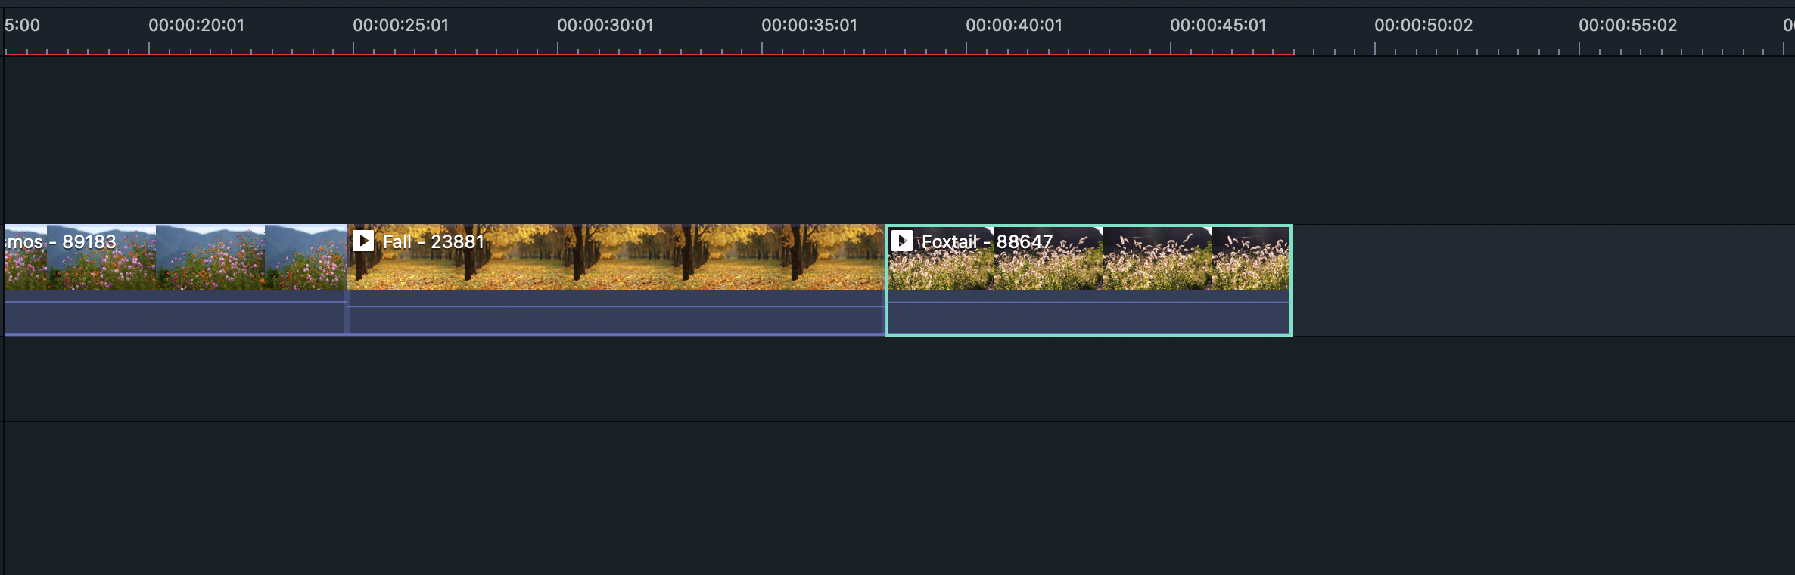
「Foxtail-88647」もカットが完了したら、
四つ目の素材とピッタリくっつくように
繋げます。
かんりょう
よっ
め
そざい
つな
五つ目の素材も
ピッタリくっつけることができたね！
いつ
め
そざい

Slide 21
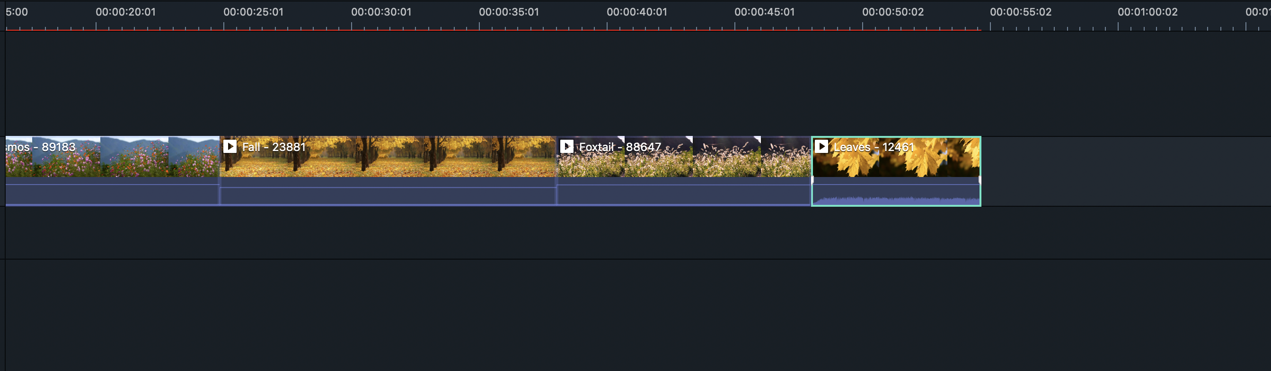
次の「Leaves-12461」はカットせずに
そのまま前の素材にピッタリ
くっつけよう！
つぎ
まえ
そざい
これで六つの素材を
全て繋げられたね！
むっ
そざい
すべ
つな

Slide 22
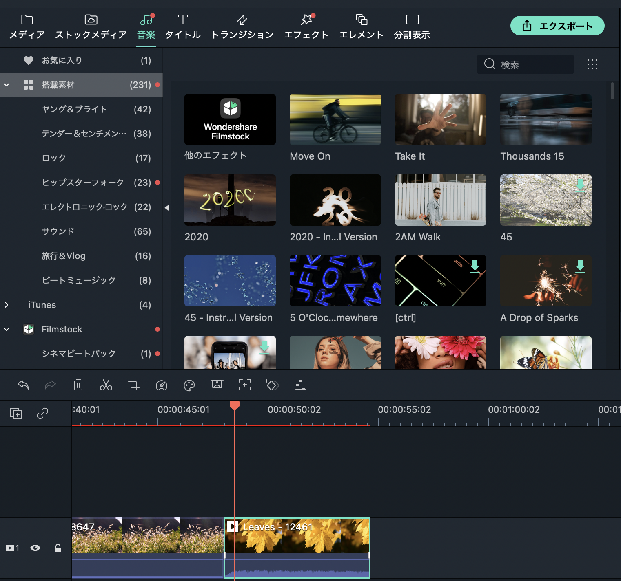
次に「音楽」をクリックすると
画像のような項目が表示されます。
つぎ
おんがく
がぞう
こうもく
ひょうじ
「搭載素材」を
クリックしましょう。
とうさいそざい
クリック

Slide 23
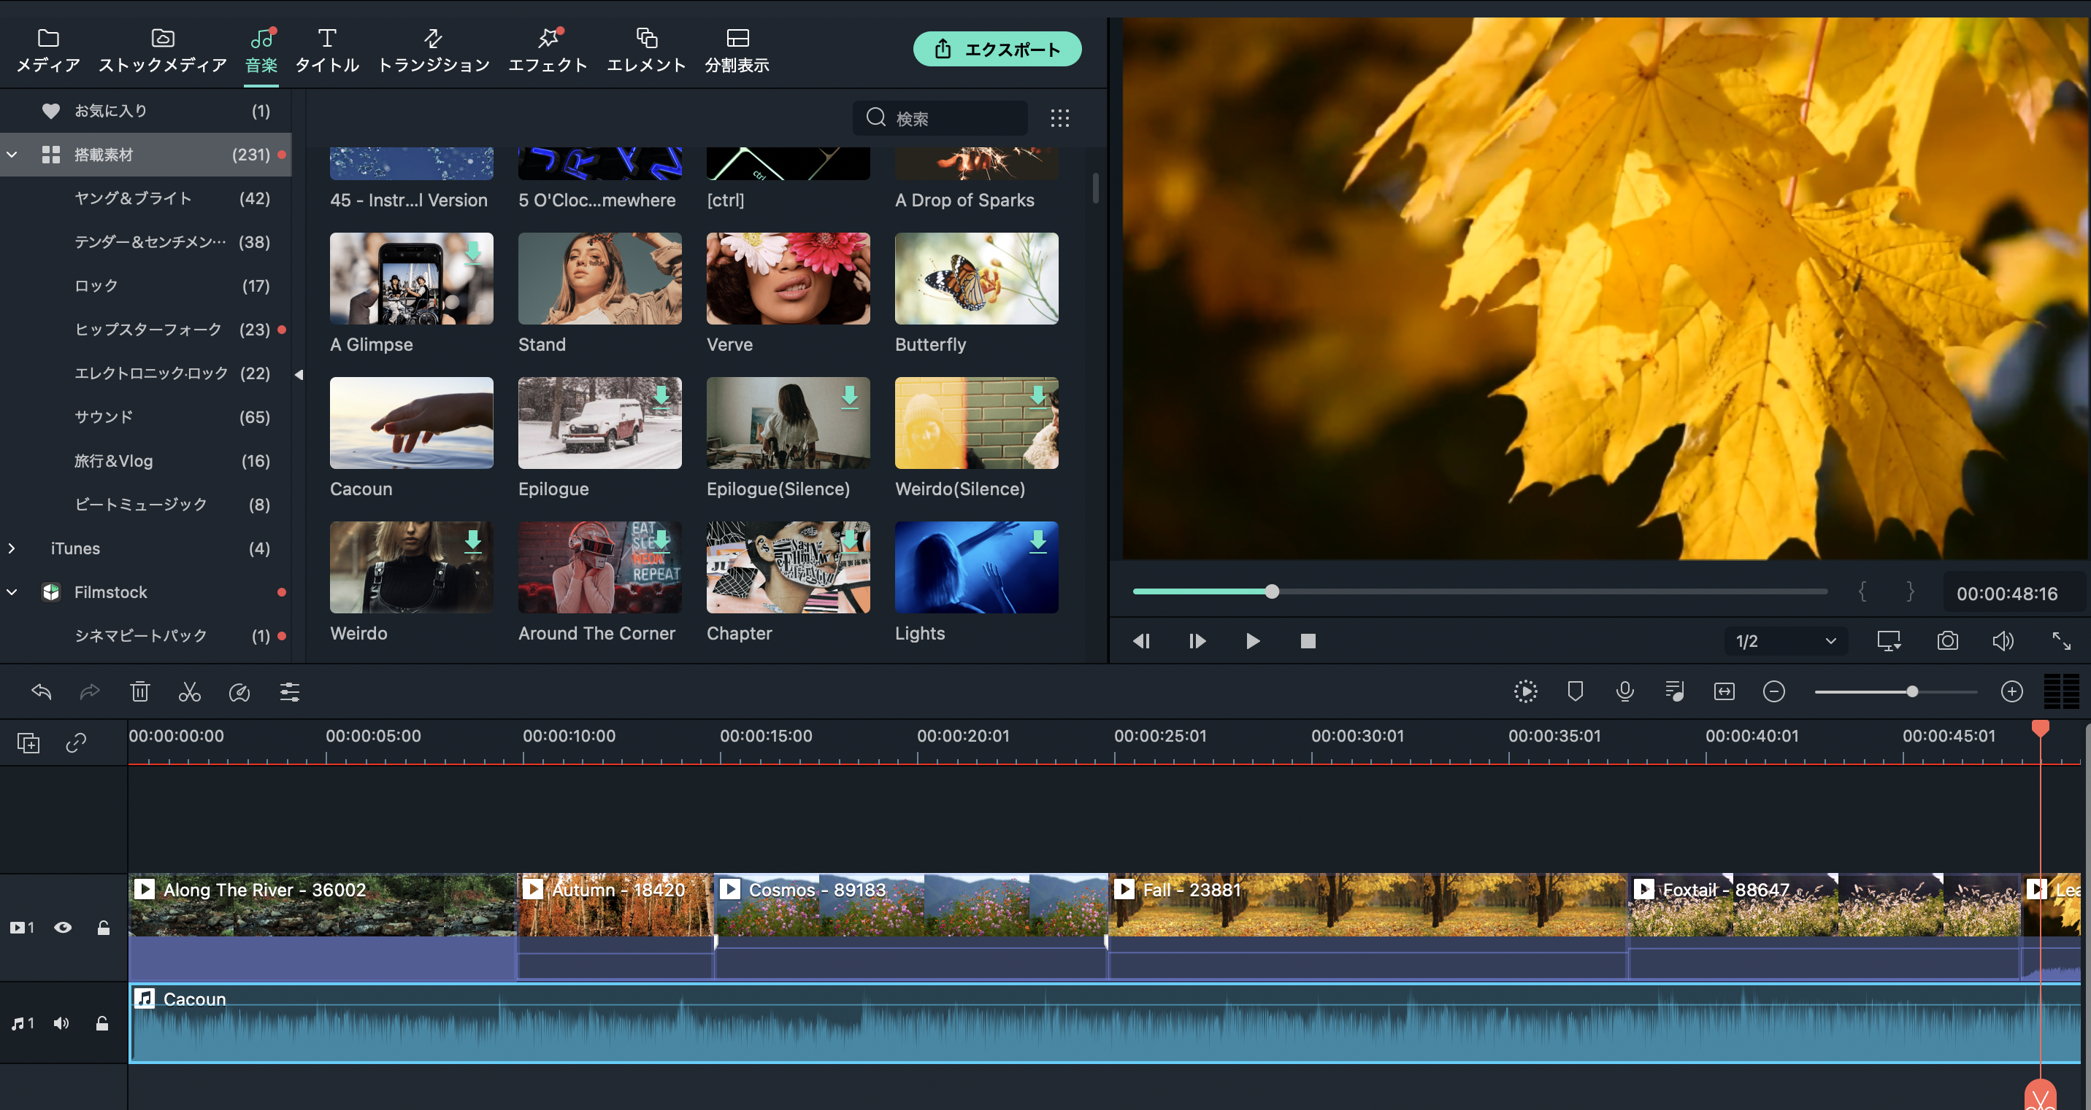
「搭載素材」の中にある
「Cacoun」をタイムラインの下の部分にのせます。
とうさいそざい
なか
した
ぶぶん
ドラッグ

Slide 24
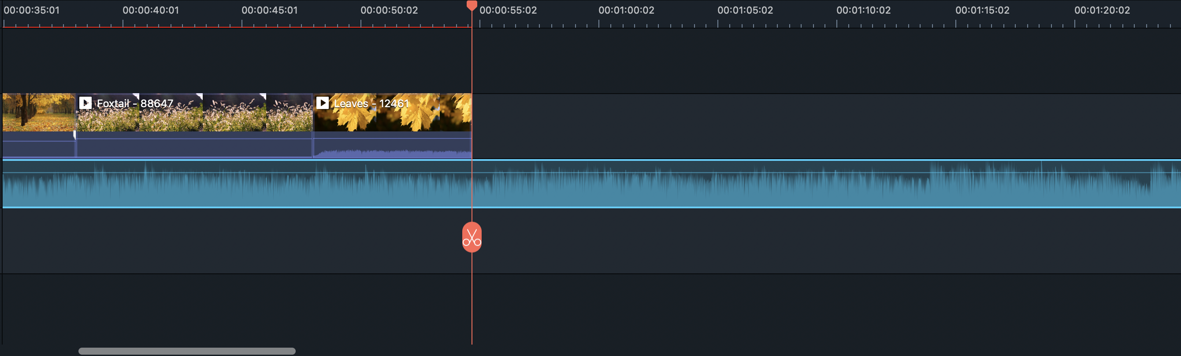
タイムラインにある音楽を
映像が終わるところでカットします。
おんがく
えいぞう
お
カットした後ろ側の音楽は
削除しておこう！
うし
がわ
おんがく
さくじょ
カット&削除
さくじょ

Slide 25
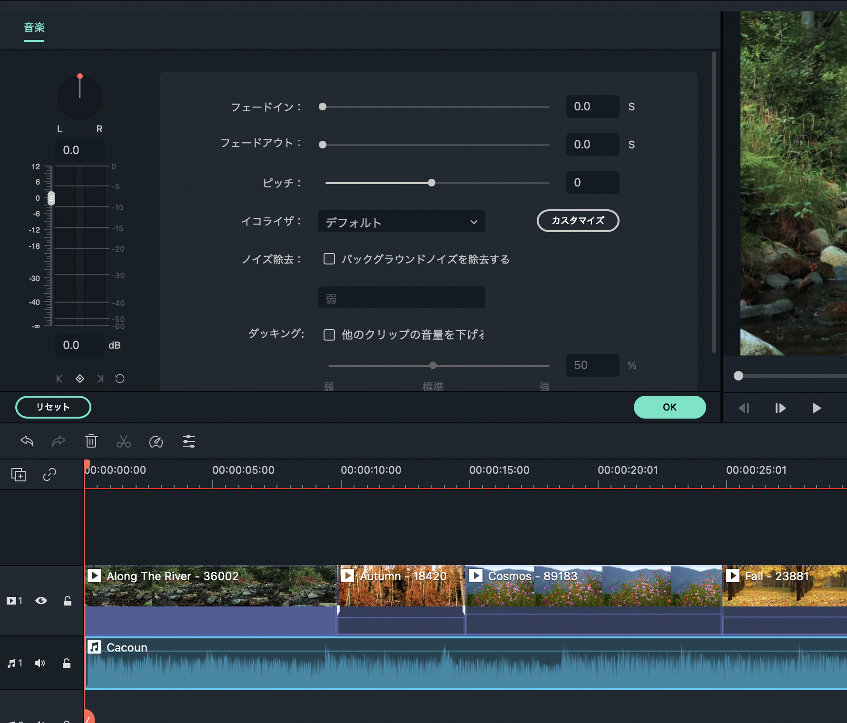
カットが完了したら、
音楽をタイムライン上でダブルクリックします。
かんりょう
おんがく
じょう
画面の上に画像のような項目が
表示されるよ。
がめん
うえ
がぞう
こうもく
ひょうじ
音楽の細かい調節をしていこう！
おんがく
こま
ちょうせつ
ダブルクリック

Slide 26
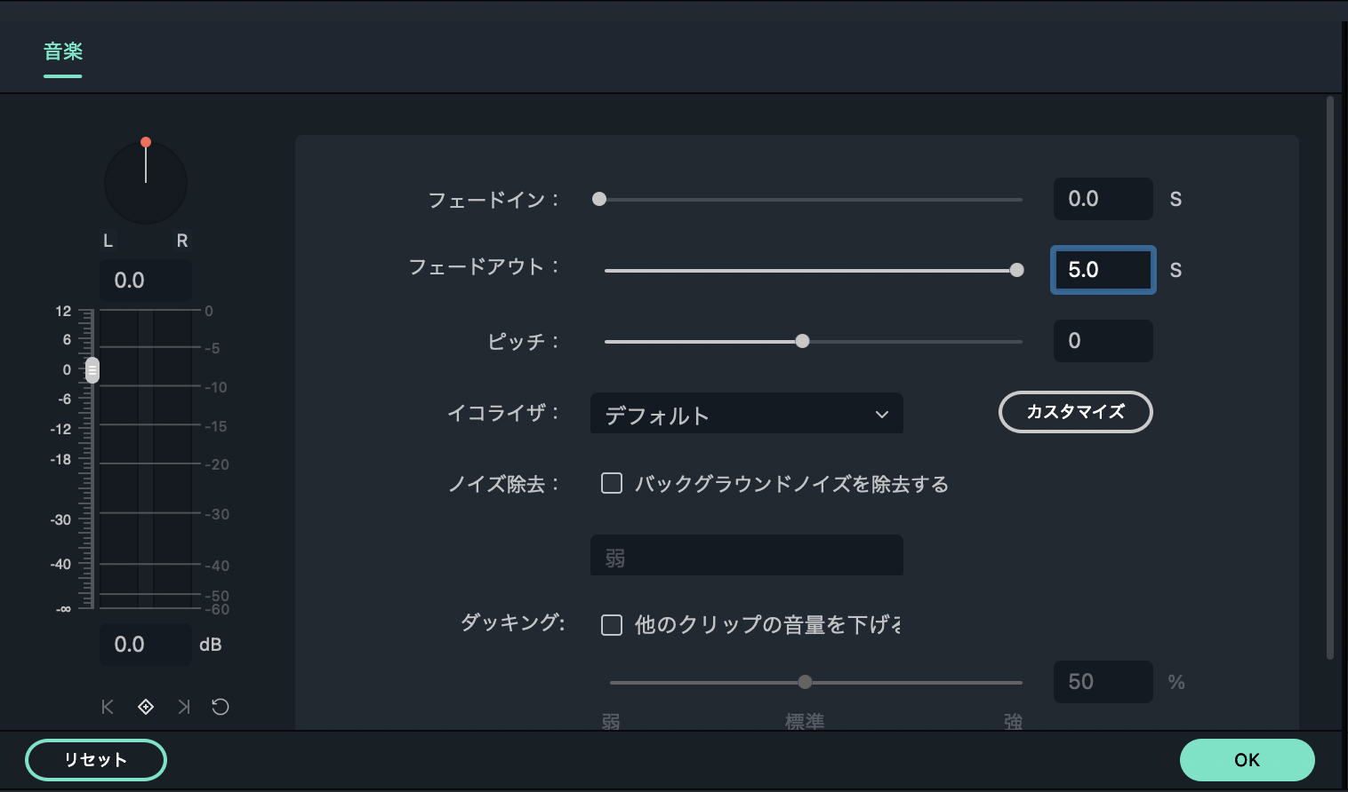
項目の中の「フェードアウト」の数値を5.0まであげます。
こうもく
なか
すうち
音楽が終わりにかけて
だんだん小さくなるよ。
おんがく
お
ちい
できたら「OK」を押そう！
お

Slide 27
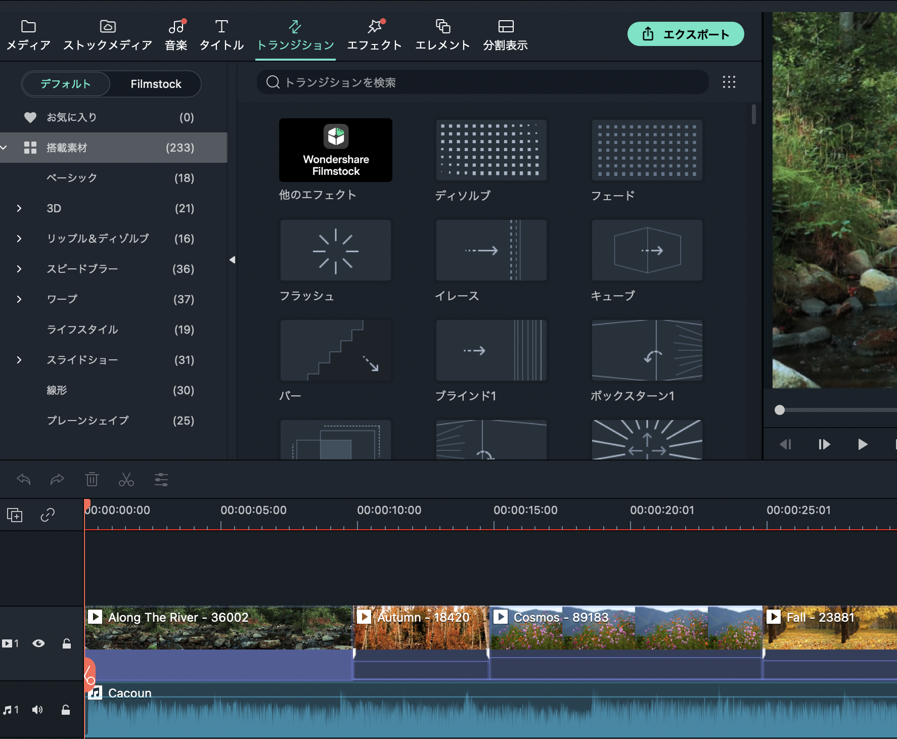
次に「トランジション」の「デフォルト」を選んで「搭載素材」を
クリックしよう！
つぎ
えら
とうさいそざい
クリック

Slide 28
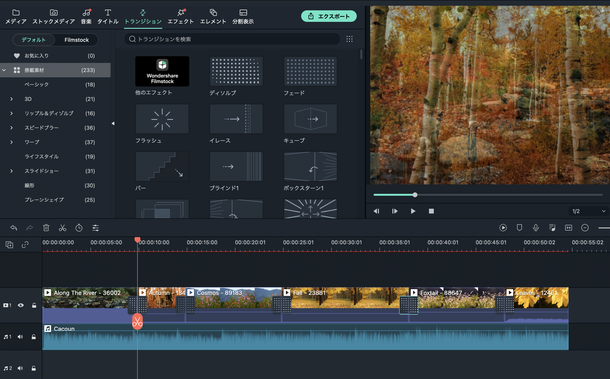
トランジションの中にある「ディゾルブ」を
全ての動画素材の間に入れます。
なか
すべ
どうがそざい
あいだ
い
全ての動画が混ざるように
切り替わるよ。
すべ
どうが
ま
き
か

Slide 29
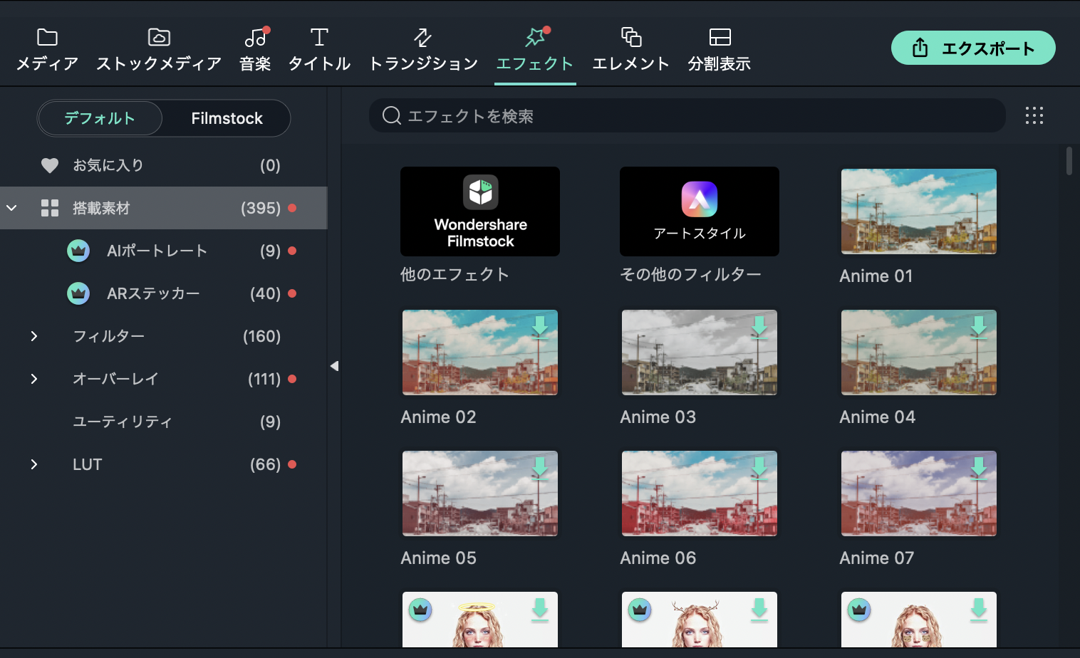
次に「エフェクト」をクリックします。
その中の「デフォルト」をクリックします。
つぎ
なか
いくつかのエフェクトが表示されたね！
ひょうじ
クリック

Slide 30
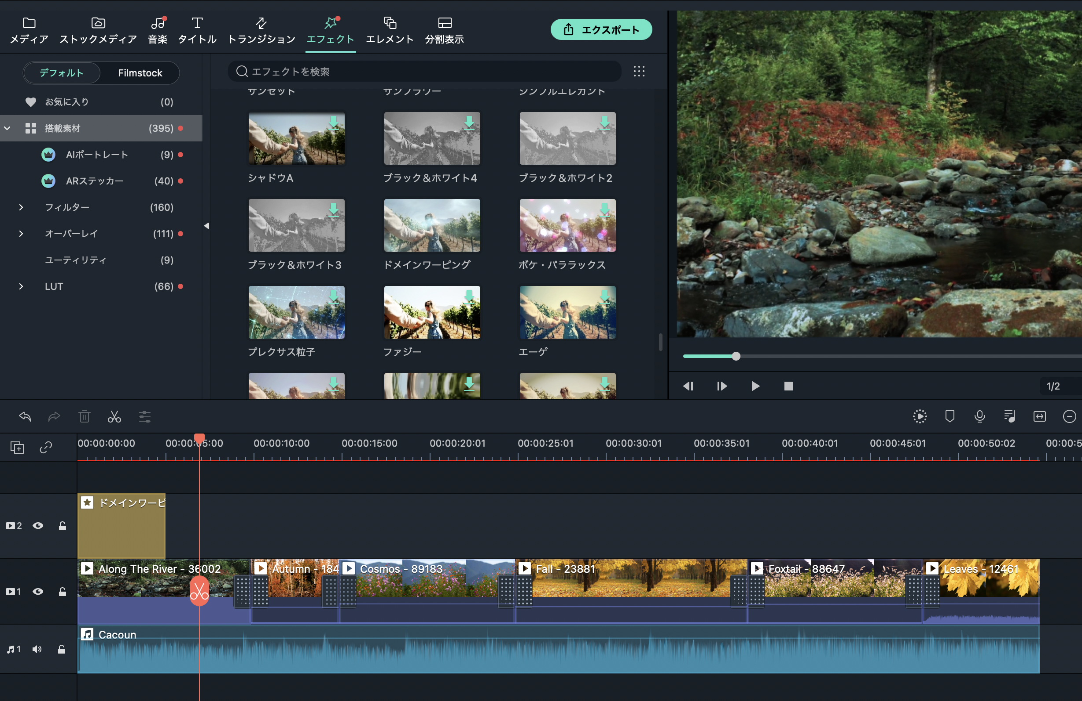
エフェクトの中の「ドメインワーピング」を
タイムラインの一番上にドラッグします。
なか
いちばんうえ
見つからない時は、検索バーに「ドメインワーピング」と
入力しよう！
み
とき
けんさく
にゅうりょく
ドラッグ

Slide 31
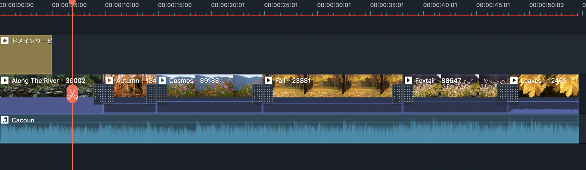
タイムラインに載せたエフェクトを
動画の最後まで伸ばします。
の
どうが
さいご
の
動画全体に霧がかかるような
エフェクトだよ。
どうがぜんたい
きり
の
エフェクトを伸ばすには
どうすれば良いかな？
よ

Slide 32
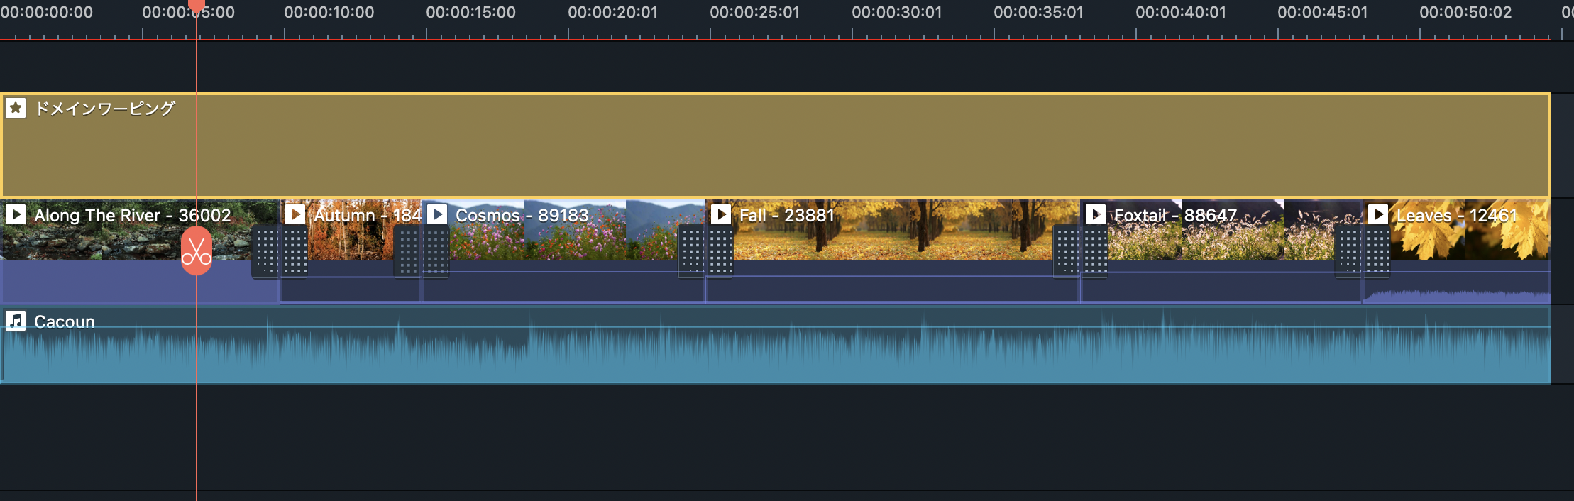
エフェクトの端にカーソルを
合わせてスライドすると
エフェクトの長さを調整できるよ！
はし
あ
なが
ちょうせい

Slide 33

動画を保存しよう
どうが
ほぞん
ファイル→「プロジェクトを別名で保存」を選択します。
べつめい
ほぞん
せんたく

Slide 34
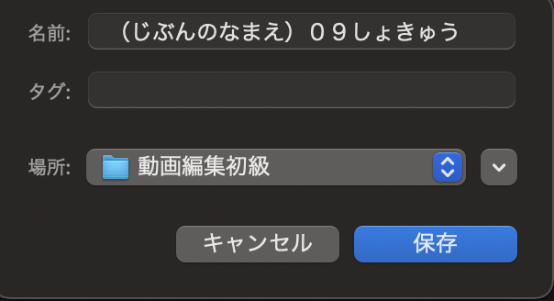
動画を保存しよう
どうが
ほぞん
ファイル名を「（じぶんのなまえ）０９しょきゅう」にして
「保存」ボタンをおします。
めい
ほぞん

Slide 35
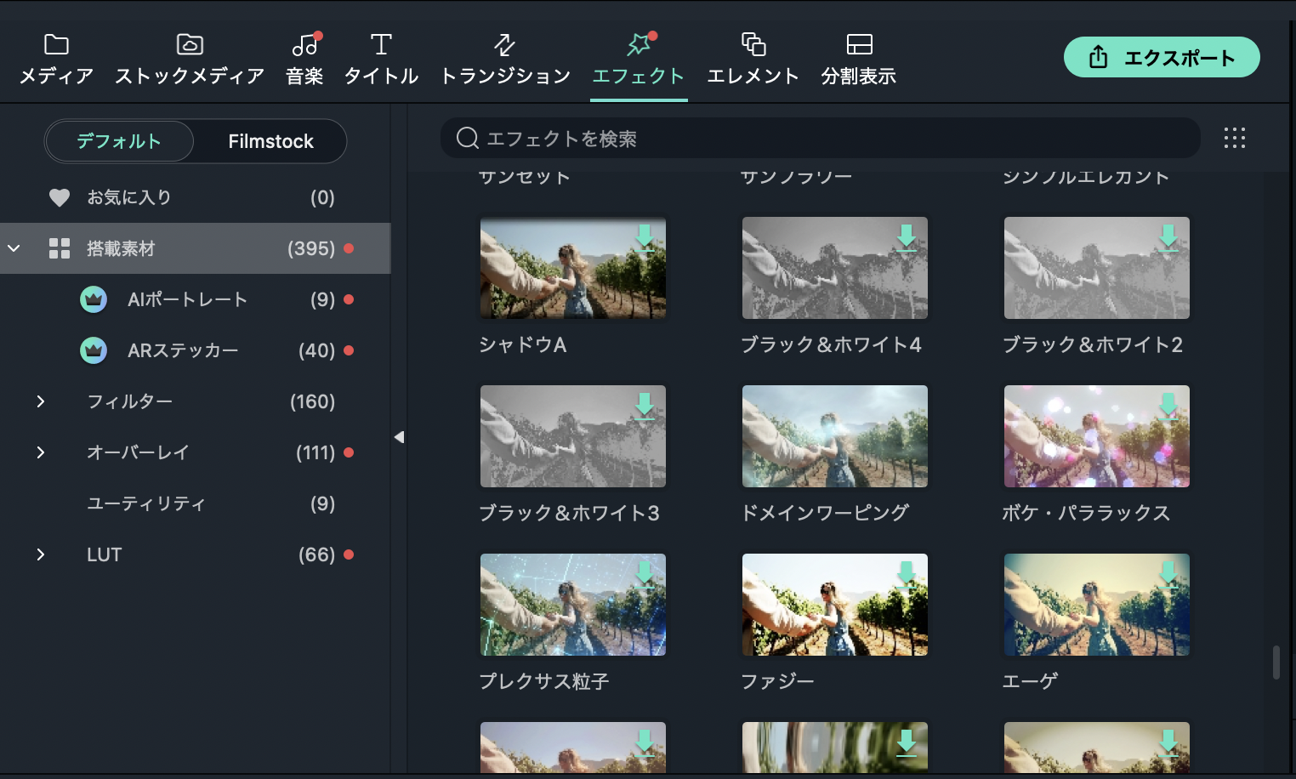
全ての編集が完了したら「エクスポート」をクリックします。
すべ
へんしゅう
かんりょう
完成した映像を書き出して
一つの動画にするよ！
かんせい
えいぞう
か
だ
ひと
どうが

Slide 36

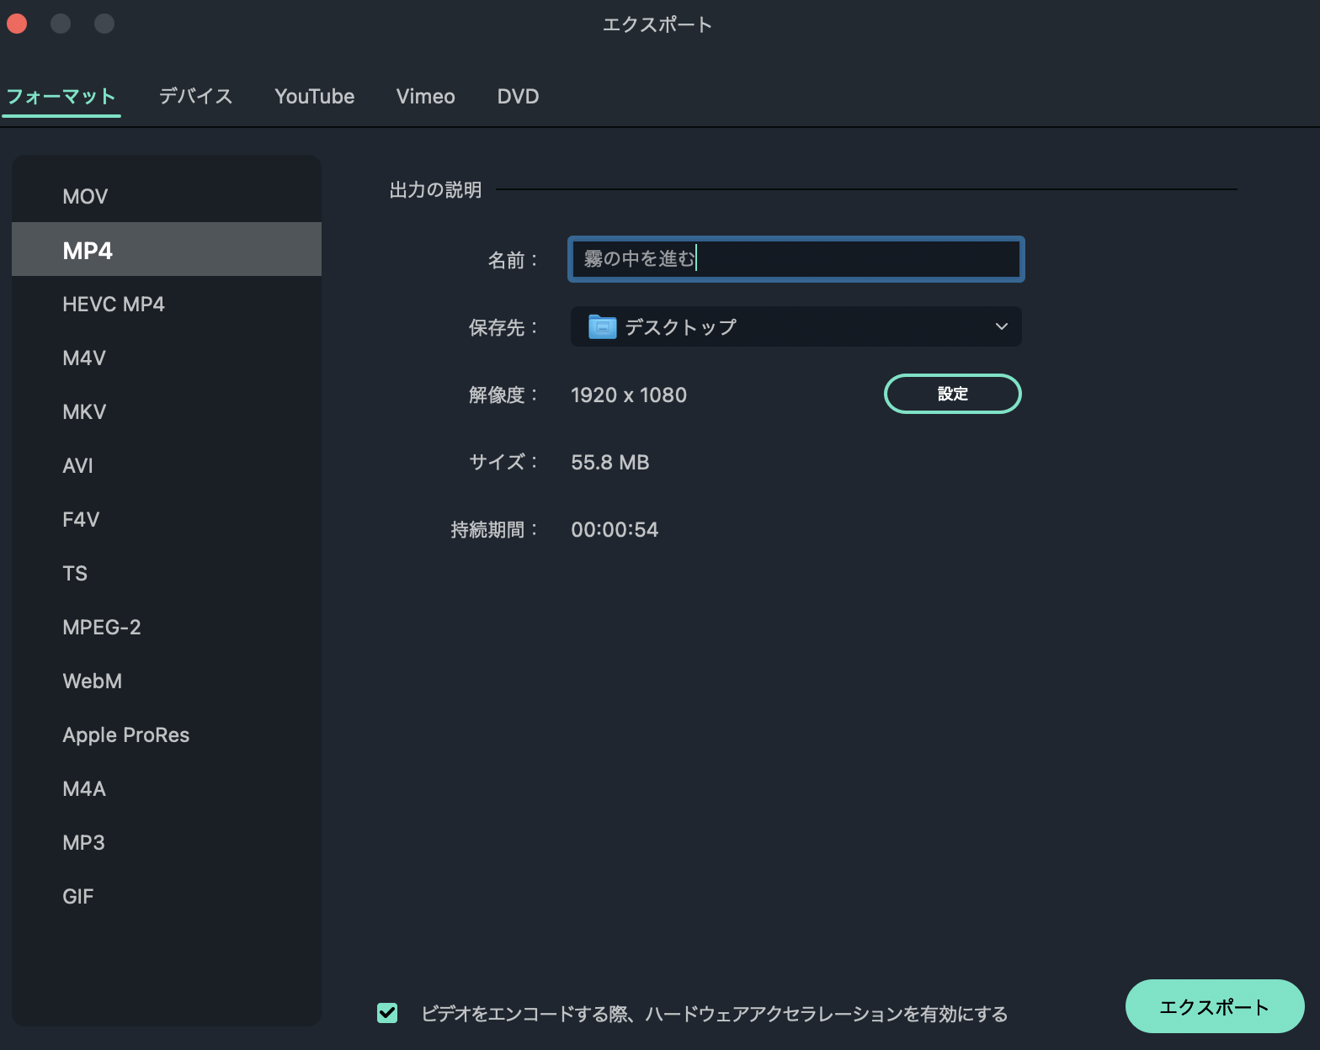
「MP4」を選択して、名前は自分の好きなものにします。
その名前のファイルで動画が書き出されます。
保存先は「デスクトップ」にして を押します。
せんたく
なまえ
じぶん
す
なまえ
どうが
か
だ
ほぞんさき
お
画像では
「霧の中を進む」という
名前にしたよ！
がぞう
きり
なか
すす
なまえ

Slide 37
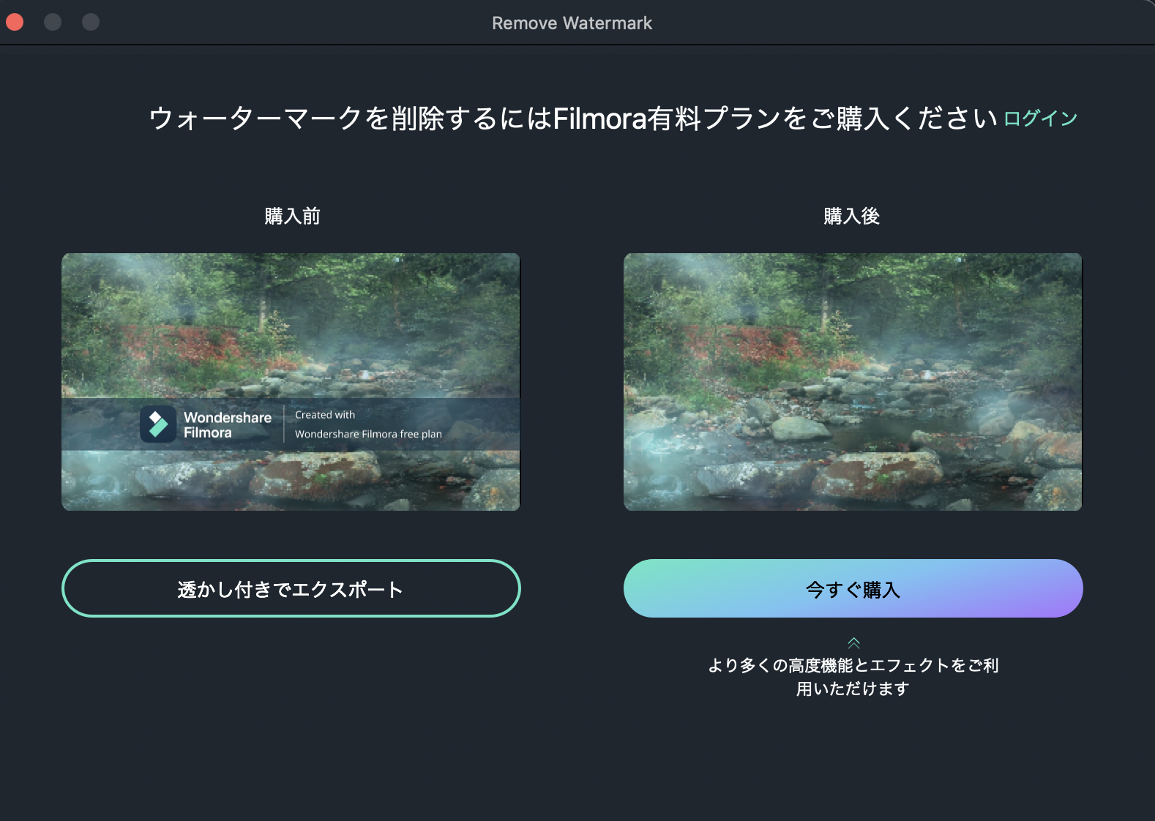
画像のような画面が表示されます。
左側の「透かし付きでエスクポート」をクリックします。
Filmoraのロゴ入りの動画がデスクトップに書き出されます。
がぞう
がめん
ひょうじ
ひだりがわ
す
つ
フィモーラ
い
どうが
か
だ

Slide 38
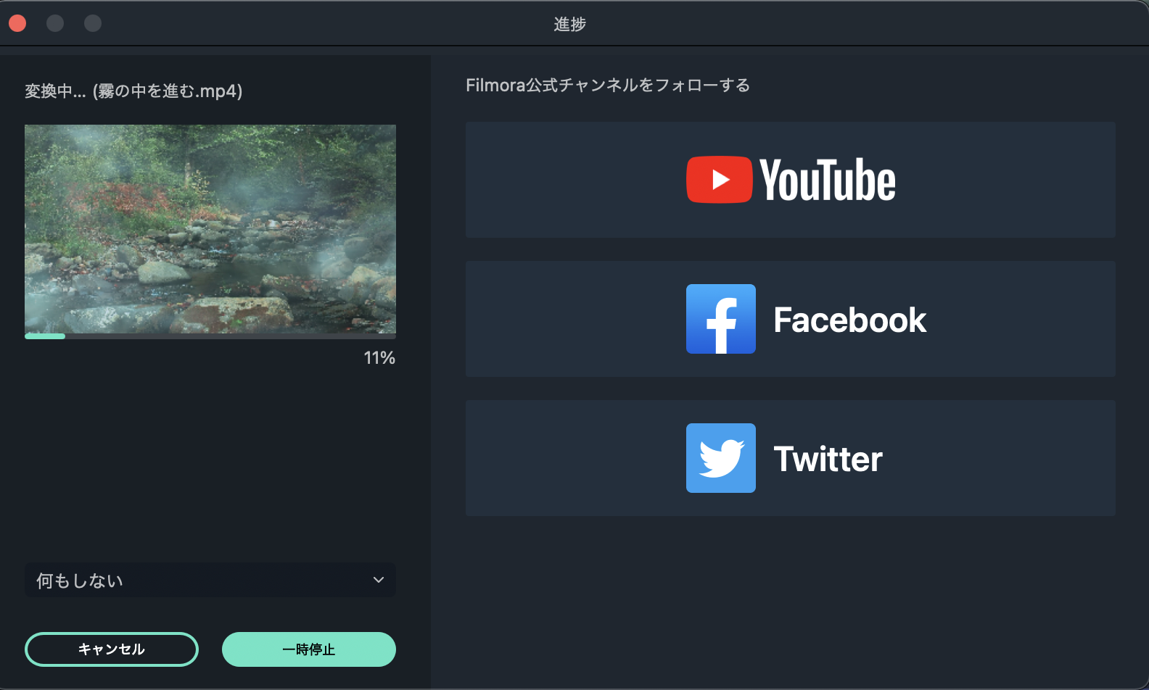
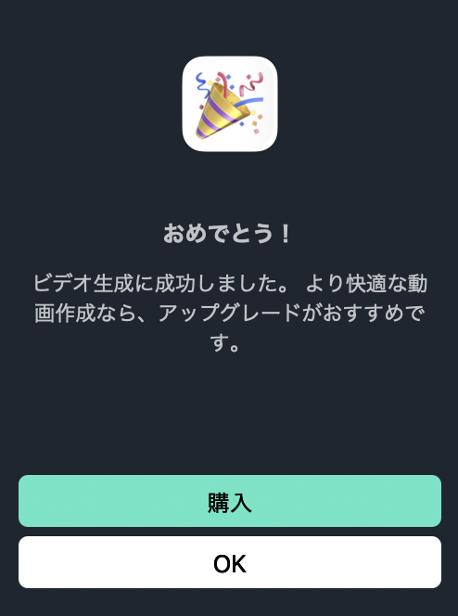
動画の書き出しが終わるまでは
左のような画像が表示されるよ。
少し時間がかかるけど、
そのまま待っていてね！
どうが
か
だ
お
ひだり
がぞう
ひょうじ
すこ
じかん
ま
「おめでとう！」という
表示が出たら「OK」を押して
デスクトップに動画があることを確認しよう！
ひょうじ
で
お
どうが
かくにん

Slide 39
完成動画を編集する
かんせいどうが へんしゅう

Slide 40
完成動画を編集する
かんせいどうが
へんしゅう
デスクトップの動画の確認はできたかな？
どうが
かくにん
確認ができたら、動画のイメージを
変えてみよう！
まずはどんな雰囲気の動画にしたいか
紙に書いてみよう！
かくにん
どうが
か
ふんいき
どうが
かみ
か
紙に書き出せたら、考えたイメージに合わせて
音楽素材を変更したり、
エフェクトを変えて
実際に動画編集をしよう！
かみ
か
だ
かんが
あ
おんがくそざい
へんこう
か
じっさい
どうがへんしゅう

Slide 41
完成動画を編集する
かんせいどうが
へんしゅう
完成したら、
動画を再生して改善できそうなところを
探してみよう！
先生や友達に見てもらって
感想をもらうのも良いね！
かんせい
どうが
さいせい
かいぜん
さが
せんせい
ともだち
み
かんそう
よ
人気の動画の特徴を
調べてみるのも良いね！
にんき
どうが
とくちょう
しら
よ
完成したら、ファイル名を
「(じぶんのなまえ）しょきゅう０９チャレンジ」にして「保存」ボタンをおそう。
かんせい
めい
ほぞん

Slide 42

おつかれさまでした！
がんばったね！

